Slide 1
Werkcollege differentiële psychologie

Slide 2
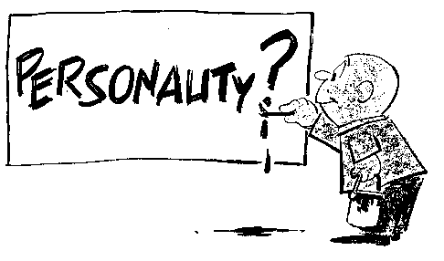
Differentiële psychologie Werkcollege 3
Visies op persoonlijkheid

Slide 3
Overzicht werkcollege
Herhaling
3 theorieën
Nomothetische trekkenpsychologie
Situationisme
Interactionisme
Cross-situationele consistentie
2. Quiz
<Pauze>
Opdracht

Slide 4
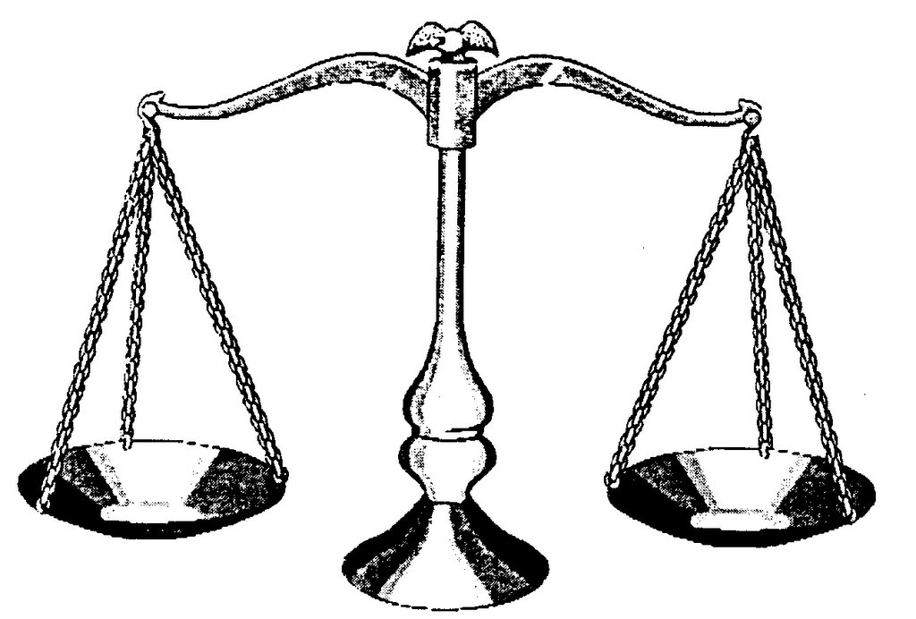
Wat bepaalt ons gedrag?
Persoon
Situatie

Slide 5
1. Nomothetische trekkenpsychologie
TREK → GEDRAG
Bv. Verbale agressie
Persoon

Slide 6
2. Situationisme
SITUATIE → GEDRAG
Bv. Verbale agressie
Situatie

Slide 7
3. Interactionisme
PERSOON x SITUATIE → GEDRAG
Bv. Verbale agressie
Persoon & Situatie

Slide 8
Cross-situationele consistentie
Bij 1 persoon: gedraagt de persoon zich gelijkaardig over situaties heen?
Bv. Optimisme van Jeroen
Hoge CSC Matige CSC Lage CSC

Slide 9
Cross-situationele consistentie
Meerdere personen: Blijft de rangorde tussen de personen gelijk? (pos T-correlatie)
Bv. Optimisme van Jeroen, Steven, Claudia
Hoge CSC Matige CSC Lage CSC

Slide 10
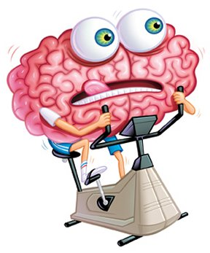
Quiz

Slide 11
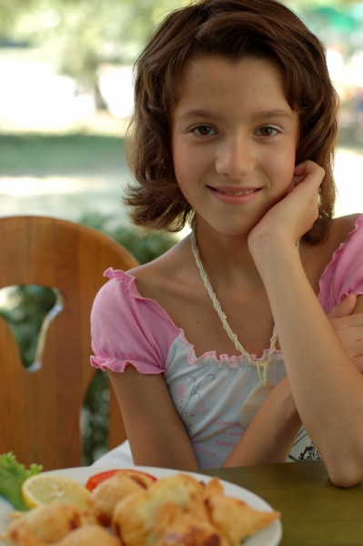
Superman is moediger dan Kaat
Trekkenpsychologie
Situationisme
Interactionisme

Slide 12
Zelfzeker (1= helemaal niet, 7=heel erg)
Trekkenpsychologie
Situationisme
Interactionisme

Slide 13
Bedenk een inhoudelijk voorbeeld dat evidentie geeft voor de trekkenpsychologie

Slide 14
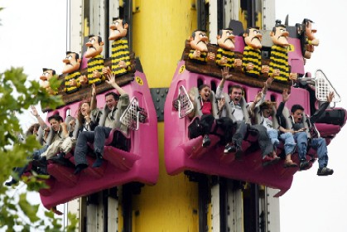
Iedereen siddert en beeft in de Dalton Terror…
Trekkenpsychologie
Situationisme
Interactionisme

Slide 15
Luidruchtigheid (1= helemaal niet, 7=heel erg)
 | Op feestje | In les | Op straat
Lien | 3 | 1 | 2
Anneleen | 6 | 4 | 5
Marie-Anne | 7 | 5 | 6
Noor | 5 | 3 | 4
Trekkenpsychologie
Situationisme
Interactionisme

Slide 16
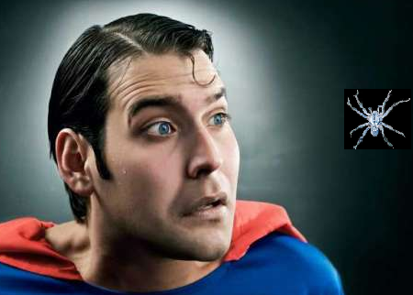
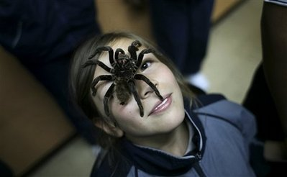
Kaat is moediger dan Superman wanneer ze een spin ziet
Trekkenpsychologie
Situationisme
Interactionisme

Slide 17
Bedenk een inhoudelijk voorbeeld dat evidentie geeft voor het interactionisme
En teken er een passende grafiek bij

Slide 18
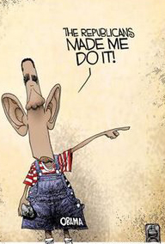
Trekkenpsychologie
Situationisme
Interactionisme

Slide 19
Optimisme (1= helemaal niet, 7=heel erg)
Trekkenpsychologie
Situationisme
Interactionisme

Slide 20
Dominantie (1= helemaal niet, 7=heel erg)
 | Bij baas | Bij lief | Bij mama
Walter | 6 | 1 | 2
Sabrina | 2 | 6 | 7
Michael | 5 | 5 | 4
Trekkenpsychologie
Situationisme
Interactionisme

Slide 21
Bedenk een inhoudelijk voorbeeld dat evidentie geeft voor de trekkenpsychologie
En maak er een passende tabel bij

Slide 22
“Normaal haal ik gemakkelijk meer punten dan de rest. Vandaag had ik gewoon een slechte dag.”
Trekkenpsychologie
Situationisme
Interactionisme

Slide 23
Trekkenpsychologie
Situationisme
Interactionisme

Slide 24
Jaloezie (1= helemaal niet, 7=heel erg)
 | Lief praat met andere jongen | Vriend wint Lotto | Kennis maakt wereldreis
Pieter | 5 | 2 | 7
Floris | 4 | 6 | 2
Roel | 1 | 2 | 1
Trekkenpsychologie
Situationisme
Interactionisme

Slide 25
Bedenk een inhoudelijk voorbeeld dat evidentie geeft voor het situationisme

Slide 26
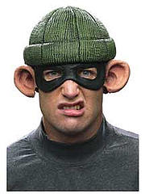
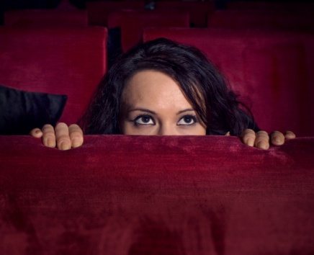
Kaat is moediger dan Superman wanneer ze een spin ziet, maar Superman is moediger dan Kaat in de buurt van boeven
Trekkenpsychologie
Situationisme
Interactionisme

Slide 27
Bedenk een inhoudelijk voorbeeld dat evidentie geeft voor het interactionisme
En maak er een passende tabel & grafiek bij

Slide 28
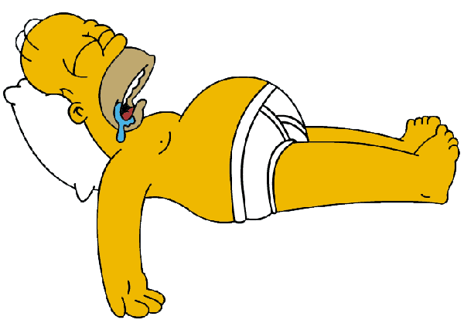
PAUZE

Slide 29
Feedback sessie over testjes werkcollege:
Vrijdag 20 mei 13-15u
Auditorium Michotte
Er komt eerder al een puntenlijst op Toledo
Niet verplicht, wel nuttig voor het examen

Slide 30
OPDRACHT

